Slide 1


[ Android Application ]
음식 기행록 Foods
We will Food Management by smart phone application.
Also It will communicate with friends by Facebook.

Slide 2
Contents
프로젝트 소개 및 개요
시나리오 및 기대효과
프로그램 흐름 및 구조
결론
동영상 시연
ETC

Slide 3

프로젝트
소개 및 개요
시나리오 및 기대효과
프로그램 흐름 및 구조
결론
동영상
시연
ETC
[ 프로젝트 소개 및 개요 ]

Slide 4
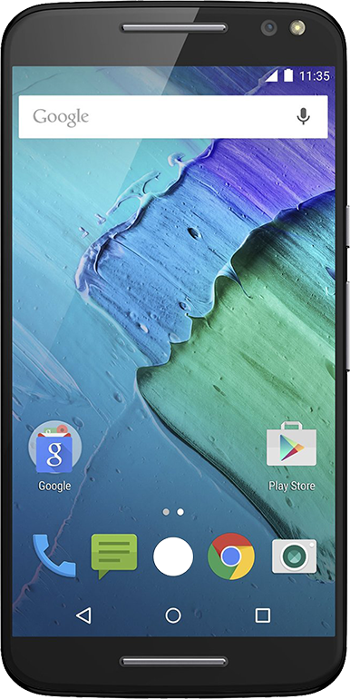
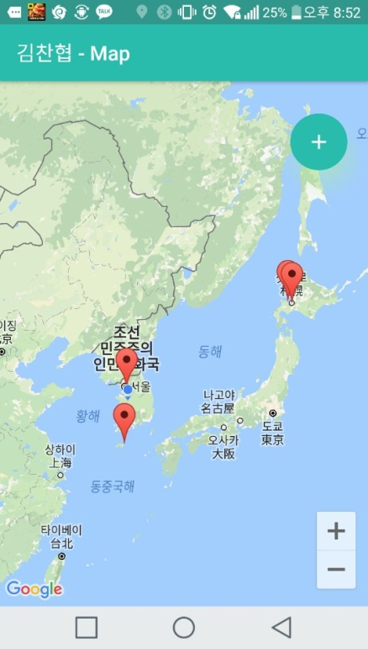
프로젝트
소개 및 개요
시나리오 및 기대효과
프로그램 흐름 및 구조
결론
동영상
시연
ETC
소개 및 개요
01
02
03
04
사용자가 방문한 음식점의 위치를 기반으로 음식사진과 해당 업체의 정보를 올려 나만의 지도기반 음식점 관리가 가능하다.
지도기반의 음식 게시물을 Facebook 친구들과 함께 공유하고, 그룹화하여 효율적인 소통이 가능하다.

Slide 5




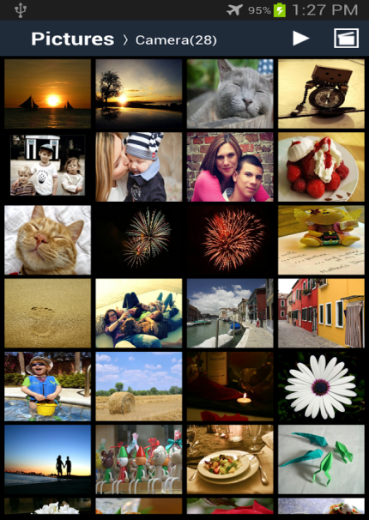
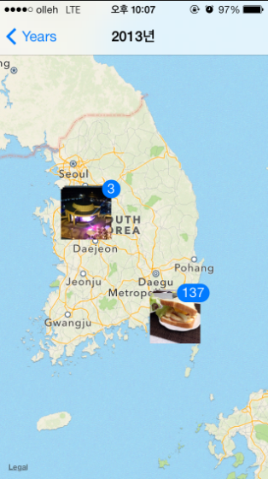
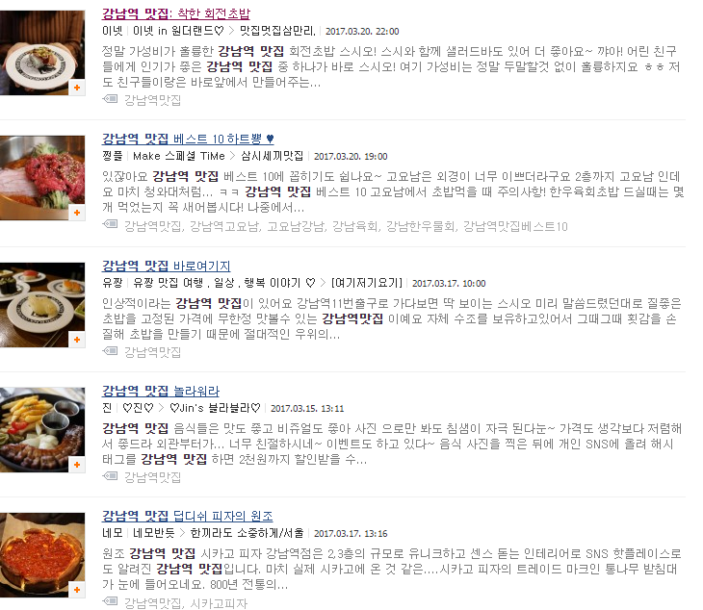
프로젝트
소개 및 개요
시나리오 및 기대효과
프로그램 흐름 및 구조
결론
동영상
시연
ETC
기존 시스템
01
02
03
04
갤러리 내부저장
IOS기반 사진 장소별 보기
SNS 음식후기 포스팅
갤러리 내부 저장
IOS 장소별 사진 보기
블로그 웹 포스팅
찾아보는데 어려움
공유를 위한 별도의 매체가 필요
음식에 대한 세부 내용이 기술되지
않음
사진에 대한 장소별 보기 기능 제공
세부 내용이 기술되지 않음.
음식사진 뿐만 아니라 모든
사진이 지도에 띄워짐
음식에 대한 상세한 설명 제공
한눈에 많은 음식에 대한 정보를
보는데 어려움
광고 허위 정보가 많아 신뢰도가 낮음

Slide 6

프로젝트
소개 및 개요
시나리오 및 기대효과
프로그램 흐름 및 구조
결론
동영상
시연
ETC
설문조사
01
01
61.3%
02
94.7%
음식사진을 갤러리에만
저장해서 관리하십니까?
03
음식사진을 찍어 본적 있습니까?
78.4%
04
찍어놓은 음식사진을
갤러리 내에서 일일이 찾아보는
비율
46.2%
음식사진의 효과적인 관리를 위해 지도기반에 음식점을 등록하는 앱이 있다면 사용하시겠습니까?
네이버 블로그를 통해 음식점을 접한경우 허위정보에 당한적있습니까?
89.4%

Slide 7

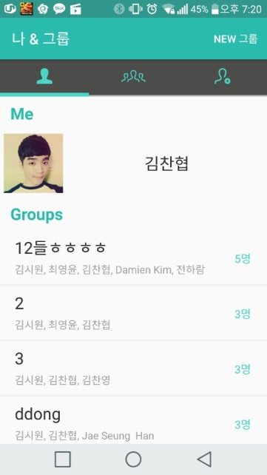
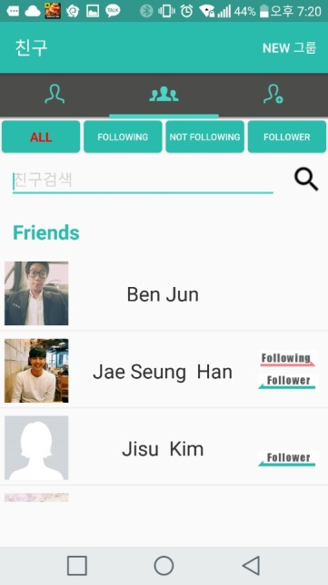
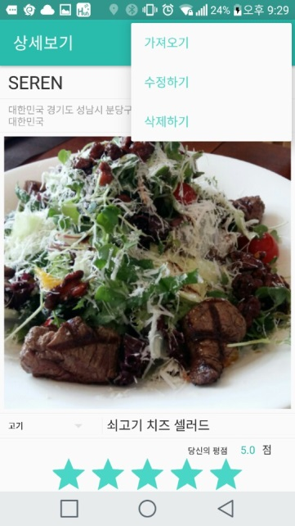
프로젝트
소개 및 개요
시나리오 및 기대효과
프로그램 흐름 및 구조
결론
동영상
시연
ETC
서비스 특징 및 차별성
01
02
Foods
03
나만의 지도뿐만 아니라 Facebook 연동을 통한 친구들과 함께 그룹을 구성하고, 하나의 지도를 같이 만들어 갈 수 있다.
친구들과 Follow 신청 관계에 따라 친구의 지도를 Access 하여 공유 할 수 있다.
친구 또는 그룹에서 올려 놓은 게시물을 가져와 내 지도에 복사 할 수 있으며, 자유롭게 수정, 삭제가 가능하다.
04

Slide 8
프로젝트 소개 및 개요
시나리오 및 기대효과
프로그램 흐름 및 구조
결론
동영상
시연
ETC
[ 시나리오 및 기대효과 ]

Slide 9
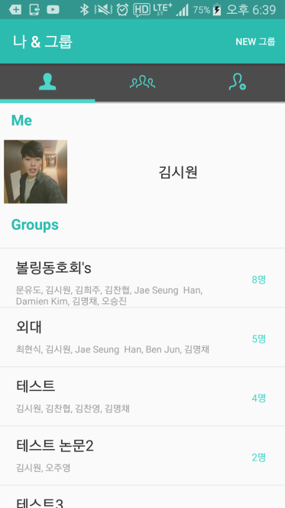
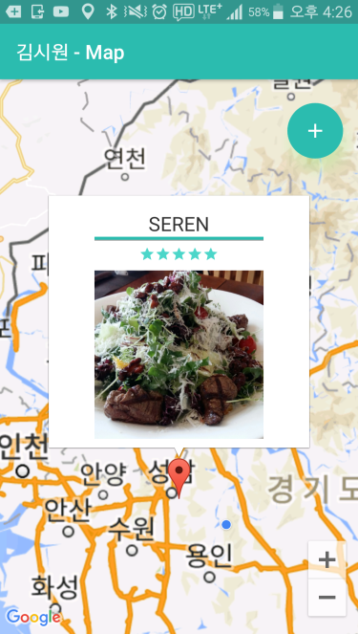
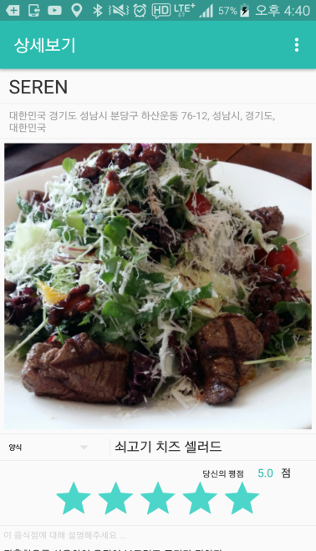
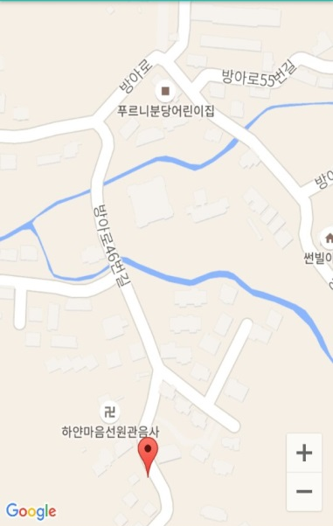
프로젝트 소개 및 개요
시나리오 및 기대효과
프로그램 흐름 및 구조
결론
동영상
시연
ETC
그곳이 어디었지?
01
들어는 봤는데, 확실한 정보가 기억나지 않는 그곳
- Foods 어플의 나만의 지도를 손쉽게 기록하고 열람하세요
시원이는 전에 방문했던 음식점의 음식이 먹고 싶어 재방문 하고자 한다.
예전에 그 음식점의 음식을 찍어놓았지만, 사진을 찾기 어려웠을 뿐더러, 위치가 어딘지 이름이 무엇인지 확인 할 수가 없어 실망 하였다.
2. 그러던 도중 이전에 Foods 어플리케이션에 올려 놓았던 게시물이 생각이 났다. 대략적인 위치에서 지도를 가지고 게시물을 찾아 해당하는 음식점을 찾아갈 수 있었다.
02
1. 내 지도 선택
2. 지도에서 Marker 클릭
3. 상세 정보 확인
4. 위치 탐색

Slide 10
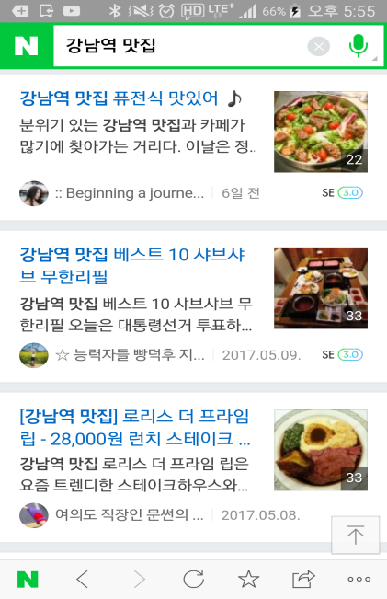
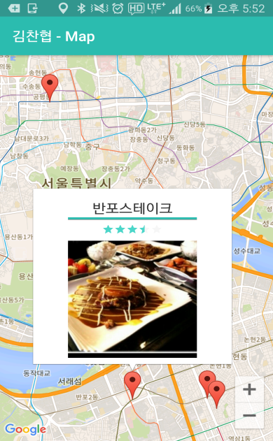
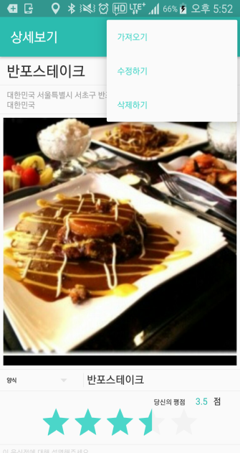
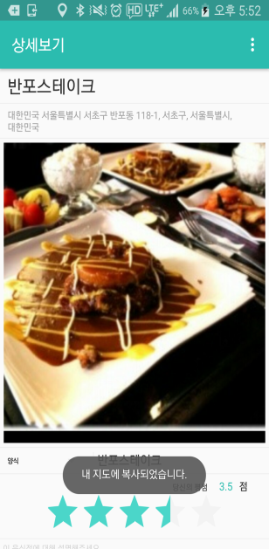
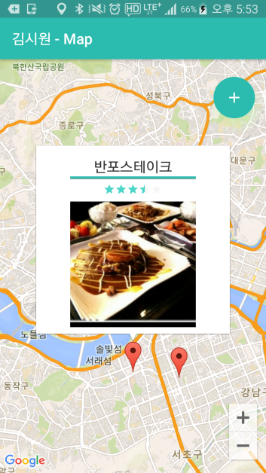
프로젝트 소개 및 개요
시나리오 및 기대효과
프로그램 흐름 및 구조
결론
동영상
시연
ETC
친구야 좋은 음식점 좀 알려줄래?
01
낮선 지역에 왔는데 아는 음식점이 없어요. 그렇지만 허위 광고 투성이인 네이버로 찾기는 싫어요!
- 믿을 수 있는 Facebook친구의 게시물을 열람하여 허위, 광고로부터 벗어나세요
- Foods 어플에서 Facebook친구의 지도를 손쉽게 열람, 가져오세요
강남으로 놀러온 시원이는 근처의 음식점을 전혀 모른다.
2. 네이버를 찾아봐도 허위, 광고 투성이의 뻔한 음식점 뿐이다.
3. 시원이는 근처 지역에 사는 Facebook 친구 찬협이의 Foods 어플리케이션 게시물을 열람하였다.
집 근처였기 때문에 많은 음식점이 있었고, 시원이는 친구의 게시물 중
방문한 음식점을 내 지도로 가져가기로 했다.
02
네이버 검색 결과
( 돈받고 쓰는 포스팅들 )
2. 찬협이의 지도에서 Marker 클릭
3. 상세 정보 열람 및
가져오기 터치
4. 내 지도보기로
복사된 게시물

Slide 11
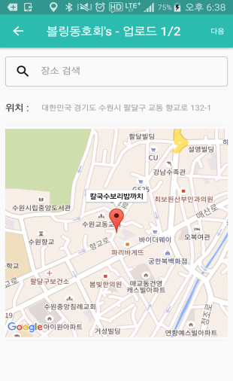
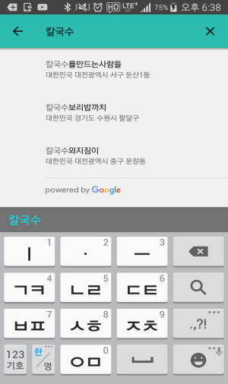
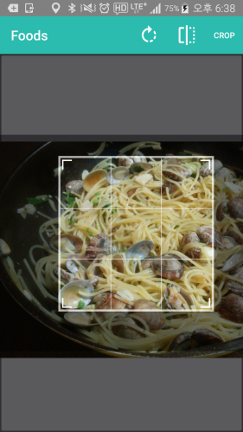
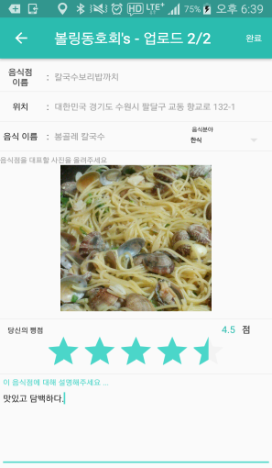
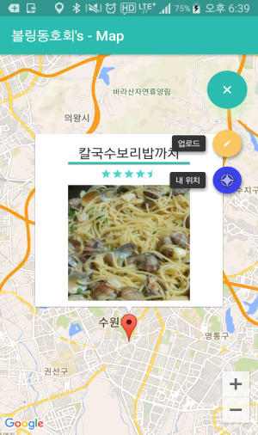
프로젝트 소개 및 개요
시나리오 및 기대효과
프로그램 흐름 및 구조
결론
동영상
시연
ETC
우리들만의 맛집 기행록!
01
함께 기행록을 기록, 작성하고 싶어요
Foods 어플의 그룹기능을 사용하여 함께 그룹만의 기행록을 만들어가세요
마음에 드는 그룹 기행록의 게시물을 나의 지도로 가져오세요
시원이는 평소에 동호회원들과 볼링을 자주 친다.
함께 볼링이 끝나고는 주로 맛집을 찾아 다니는 편이다.
2. 시원이는 동호회원들과 함께한 음식점을 기록하고 싶었다. 그룹지도에 업로드 하기 위해 업로드 버튼을 클릭하였다.
먼저 내 위치가 뜬 지도를 확인할 수 있었고 이미 집에 돌아왔기에 장소검색버튼을 사용하였다. 방문한 음식점이 검색되었다.
상세 내용과 사진을 편집하여 가져왔고, 완료 버튼을 눌렀다.
업로드가 완료되고, 그룹지도에 새로 올린 게시물 마커가 뜬 것을 확인할 수 있었다.
02
그룹방 선택 후
업로드 버튼을 터치
2. 장소 검색에서
해당 음식점을 찾음
3. 사진 업로드, 편집 및
상세정보 작성
4. 업로드가 완료된 후의
새로운 게시물

Slide 12

프로젝트 소개 및 개요
시나리오 및 기대효과
프로그램 흐름 및 구조
결론
동영상
시연
ETC
기대 효과
01
02
게시물의 Marker 단위로 관리하여 차별화, 다수의 게시물들을 지도상에서 일목요연하게 확인 가능

Slide 13

프로젝트 소개 및 개요
시나리오 및 기대효과
프로그램 흐름 및 구조
결론
동영상
시연
ETC
기대 효과
01
02
내 지도, 친구 지도, 그룹 지도들의 독립성을 통한 자유로운 수정과 삭제, 공유

Slide 14

프로젝트 소개 및 개요
시나리오 및 기대효과
프로그램 흐름 및 구조
결론
동영상
시연
ETC
기대 효과
01
02
Facebook 연동을 통한 Facebook친구들과의 App사용으로 광고나 허위 포스팅에 의존하지 않는 건전한 추천

Slide 15
프로젝트 소개 및 개요
시나리오 및 기대효과
프로그램 흐름 및 구조
결론
동영상
시연
ETC
[ 프로그램 흐름 및 구조 ]

Slide 16
프로젝트 소개 및 개요
시나리오 및 기대효과
프로그램 흐름 및 구조
결론
동영상
시연
ETC
전체 System 구조
01
외부 Server
Android
DB Server
02
Facebook
AsynTask
(DB 통신)
03
AccessToken
권한요청
PHP
Request
04
(JSON)
Facebook_id
User _name
(JSON )Response
Graph API
사용자, 그룹, 게시물 마커정보
또는 DB 처리 결과
05
Model
(사용자, 그룹, 마커정보)
그룹 생성/수정/삭제
마커 생성/수정/삭제
정보 Load
Query
Data
사용자, 그룹,
게시물 마커정보
사용자, 그룹,
마커정보 조회
Database
(사용자, 그룹, 마커정보)
Activity
(GUI)
GoogleMap
Call
Fragment
(SubGUI)
Response
Google Map API

Slide 17
프로젝트 소개 및 개요
시나리오 및 기대효과
프로그램 흐름 및 구조
결론
동영상
시연
ETC
모듈 - Activity
01
02
Activity
GoogleMap
OnCreate()
GoogleMap 호출
03
Google Map API
04
OnMapReady()
GoogleMapCallBack
버튼, 텍스트뷰
이벤트리스너 등록
05
ArrayList<User, Group>
showView
Adapter
(Set ListView)
Event Listener
완료
New Fragment
(Sub GUI 구성)
리스트뷰
이벤트 리스너 등록
ArrayList<User, Group>
Fragment

Slide 18
프로젝트 소개 및 개요
시나리오 및 기대효과
프로그램 흐름 및 구조
결론
동영상
시연
ETC
모듈 - AsynkTask
01
02
AsynTask
03
doInBackground()
onPostExecute()
httpPost
객체생성
(ServerAddress+abcd.php)
If(success)
04
05
성공여부 전달
input Value Set
(Id, Name, image, location..)
Facebook
성공
AccessToken
권한요청
실패
Graph API
Model에 반영
Error리턴
(JSON)
Facebook_id
User _name
Execute – (post)
(결과값 반환 받음)
JSON
PHP
Id,name,image,location…

Slide 19
프로젝트 소개 및 개요
시나리오 및 기대효과
프로그램 흐름 및 구조
결론
동영상
시연
ETC
모듈 - PHP
01
02
03
PHP
해당하는 php에
Request(id, name, loation…)
AsynTask
(DB 통신)
REQUEST(get, post)
04
05
(JSON )Response
Array
To
Json
Database
(사용자, 그룹, 마커정보)
Query
(Select, Inset, Delete)
Response
Mysql_Query

Slide 20
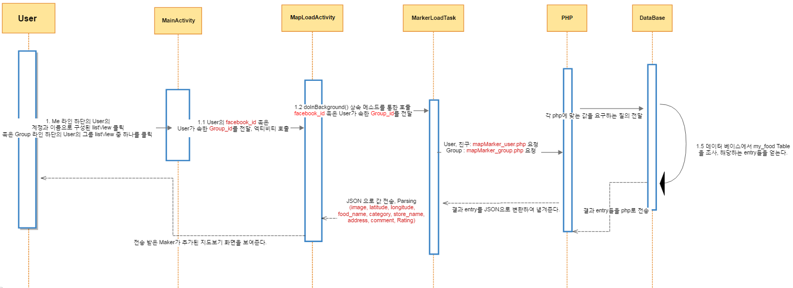
프로젝트 소개 및 개요
시나리오 및 기대효과
프로그램 흐름 및 구조
결론
동영상
시연
ETC
시퀀스 - 지도보기
01
02
03
04
05

Slide 21
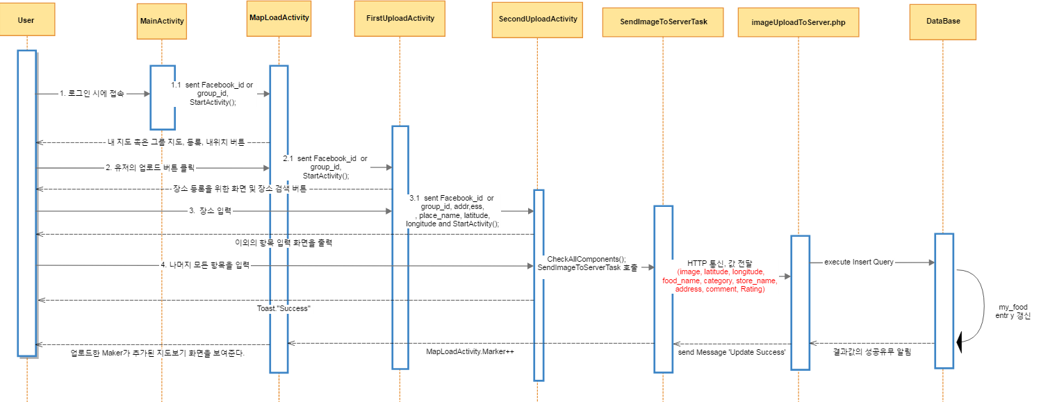
프로젝트 소개 및 개요
시나리오 및 기대효과
프로그램 흐름 및 구조
결론
동영상
시연
ETC
시퀀스 – 게시물 업로드
01
02
03
04
05

Slide 22
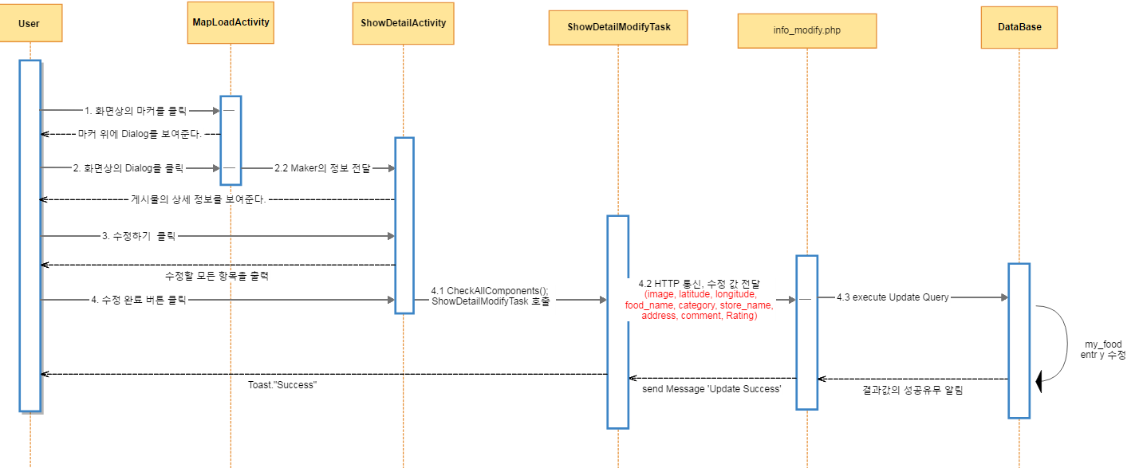
프로젝트 소개 및 개요
시나리오 및 기대효과
프로그램 흐름 및 구조
결론
동영상
시연
ETC
시퀀스 – 게시물 수정하기
01
02
03
04
05

Slide 23
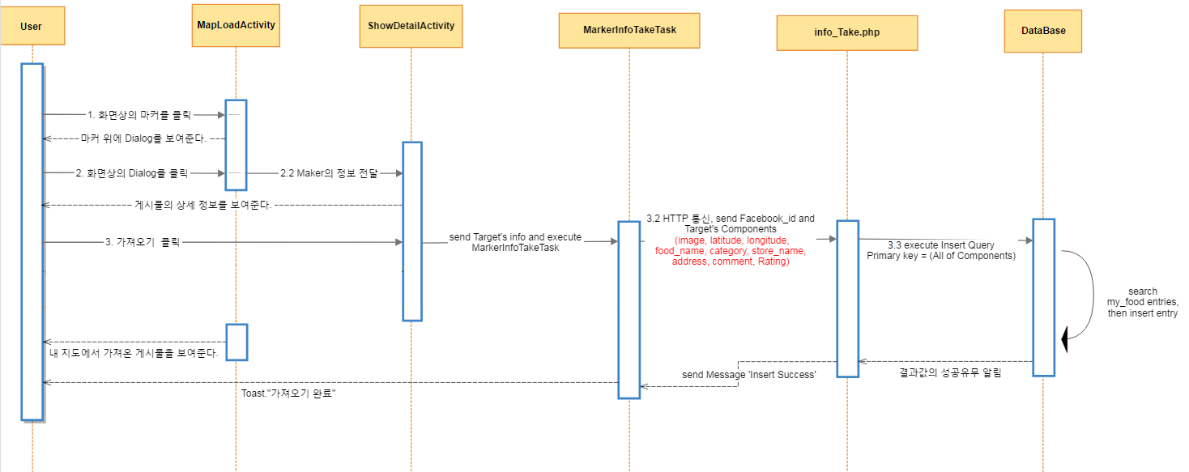
프로젝트 소개 및 개요
시나리오 및 기대효과
프로그램 흐름 및 구조
결론
동영상
시연
ETC
시퀀스 – 게시물 가져오기
01
02
03
04
05

Slide 24
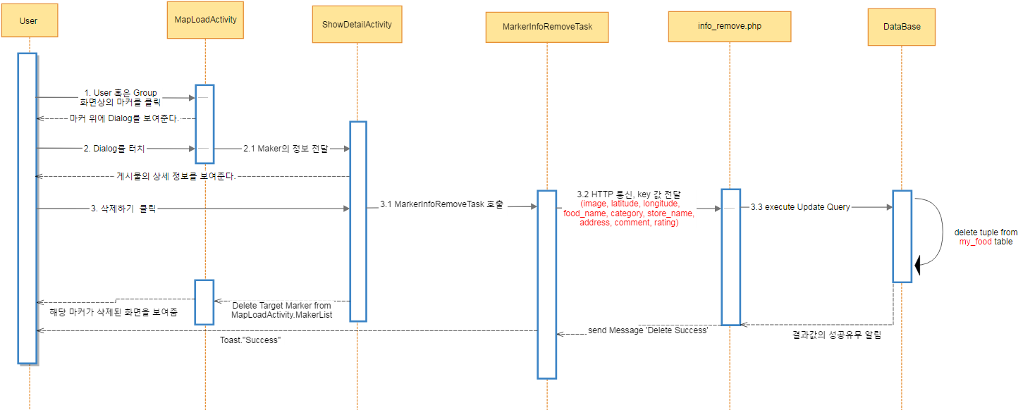
프로젝트 소개 및 개요
시나리오 및 기대효과
프로그램 흐름 및 구조
결론
동영상
시연
ETC
시퀀스 – 게시물 제거하기
01
02
03
04
05

Slide 25
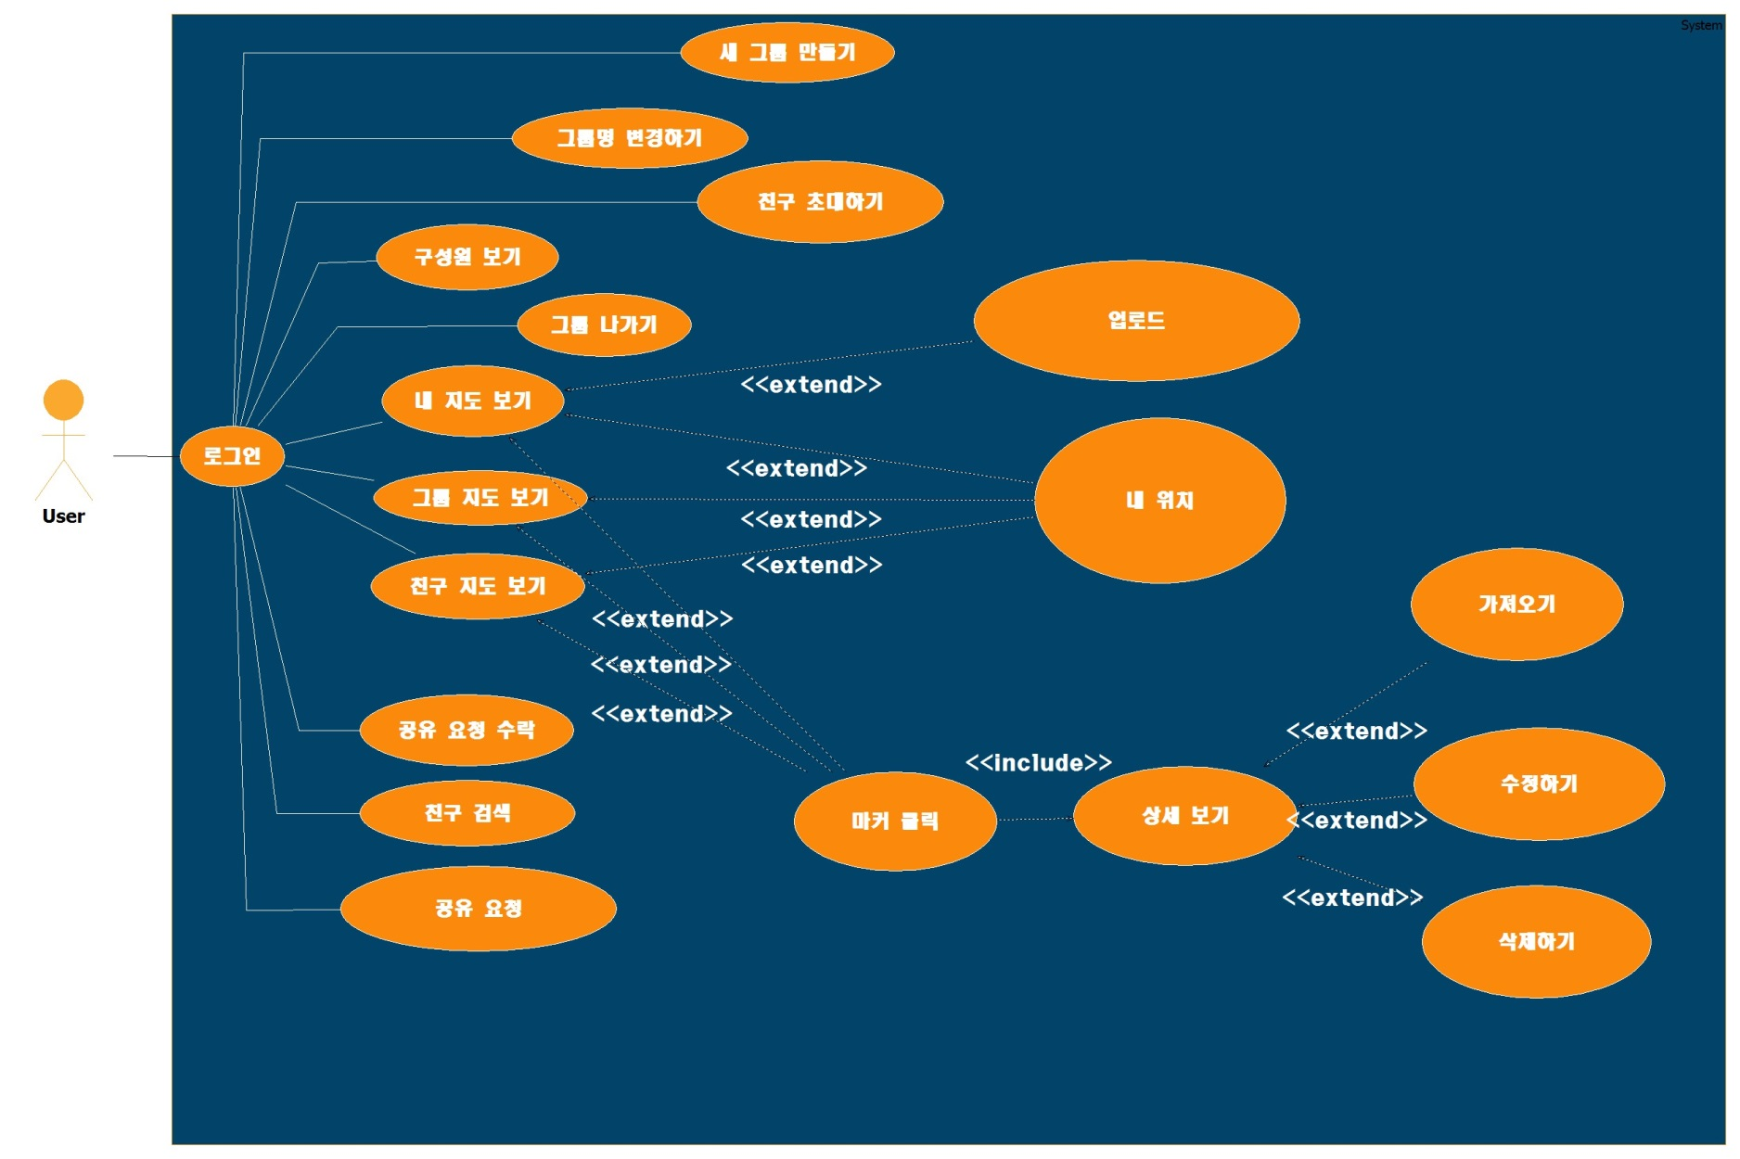
프로젝트 소개 및 개요
시나리오 및 기대효과
프로그램 흐름 및 구조
결론
동영상
시연
ETC
Usecase 다이어그램
01
02
03
04
05

Slide 26
프로젝트 소개 및 개요
시나리오 및 기대효과
프로그램 흐름 및 구조
결론
동영상
시연
ETC
Database 스키마
01
02
03
Share_Permission
To_id
From_id
MyFood
Category
Store
FoodName
Comment
Latitude
Longitude
Address
Image
Rating
Facebook_id
Groups_id
User
Facebook_id
User_name
04
05
Share_Permission_request
To_id
From_id
Groups_Member
Groups_id
Facebook_id
Groups_name
Groups
Groups_id
Groups_name

Slide 27
프로젝트 소개 및 개요
시나리오 및 기대효과
프로그램 흐름 및 구조
결론
동영상
시연
ETC
Android Class 전체 구조
01
02
03
AsynTask
Parsing
Model
DB 통신 모듈
JSON Parser
그룹, 유저, 마커정보
04
05
Adapter
Activity
Croper
Listview/infoWindow 제어
화면구성
이미지 편집
Refersher
Fragment
etc
Picasso Callback
Main화면
단계별 구성
기타

Slide 28
프로젝트 소개 및 개요
시나리오 및 기대효과
프로그램 흐름 및 구조
결론
동영상
시연
ETC
Android Class 설명1/4
01
02
03
Activity
LoginActivity | 로그인 화면
MainActivity | 메인 화면
GroupCreateActivity | 그룹 생성화면
GroupInviteActivity | 그룹 초대화면
GroupMemberActivity | 그룹 구성원 정보화면
MapLoadActivity | 지도 화면
ShowDetailActivity | 마커의 상세정보 화면
FirstUploadActivity | 업로드 1단계 화면
SecondUploadActivity | 업로드 2단계 화면
Fragment
FirstFragment | 메인 첫 번째 모듈 – 나&그룹
SecondFragment | 메인 두 번째 모듈 – 친구
ThirdFragment | 메인 세 번째 모듈 – 요청
04
05
Model
Model | 마커정보 ArrayList
Parsing
JsonParsing | Json 파싱

Slide 29
프로젝트 소개 및 개요
시나리오 및 기대효과
프로그램 흐름 및 구조
결론
동영상
시연
ETC
Android Class 설명2/4
01
02
AsynTask
UserRegistTask | 유저 정보 등록 네트워크
FriendsProfileLoadTask | 친구 정보 Load 네트워크
FriendPermissionCheckTask | 친구 액세스권한 확인 후 진입 네트워크
GroupLoadTask | 그룹 정보 Load 네트워크
GroupRegistTask | 그룹 생성 네트워크
GroupInviteTAsk | 그룹 초대 네트워크
GroupNameChangeTask | 그룹 이름 변경 네트워크
GroupExitTask | 그룹 나가기 네트워크
MarkerLoadTask | 마커 정보 Load 네트워크
MarkerInfoModifyTask | 게시물 정보 수정 네트워크
MarkerInfoRemoveTask | 게시물 삭제 네트워크
MarkerInfoTakeTask | 게시물 가져오기 네트워크
ModifyLocationTask | 게시물 위치변경 네트워크
RequestSharePermissionTask | 공유요청 보내기 네트워크
RequestShareAcceptTask | 공유요청 수락 네트워크
ShareRequestCheckTask | 공유요청 정보 Load 네트워크
SendImageToServerTask | 게시물 업로드 네트워크
03
04
05

Slide 30
프로젝트 소개 및 개요
시나리오 및 기대효과
프로그램 흐름 및 구조
결론
동영상
시연
ETC
Android Class 설명3/4
01
02
Cropper
BitmapCroppingWorker Task | Crop된 결과 이미지를 저장하는 Thread
BitmapLoadingWorker Task | Bitmap을 가져와주는 Thread
BitmapUtils | Option에 대한 수행
CropImage | Camera, Image 권한 및 호출, 경로 설정
CropImageActivity | 전체적인 Crop 화면과 Option 제어
CropImageOptions | User의 Crop시 Option Model
CropImageView | Crop시 이미지가 올려지는 화면
CropOverlayView | Crop이 될 화면
CropWindowHandler | User의 Crop창 틀 제어
CropWindowMoveHandler | 화면상의 Crop창 틀의 움직임 제어
Adapter
UserMeAdapter | FristFragment의 내 정보 표시 ListView 제어
GroupAdapter | FristFragment의 그룹 정보 표시 ListView 제어
UserFriendAdapter | SecondFragment의 친구 정보 ListView 제어
ShareRequestAdapter | ThirdFragment의 공유 요청 정보 ListView 제어
CustomChoiceListViewAdapter | 그룹 생성, 초대시 다중 선택 ListView 제어
MyInfoWindowAdapter | 마커 클릭시 infoWindow 제어
03
04
05

Slide 31
프로젝트 소개 및 개요
시나리오 및 기대효과
프로그램 흐름 및 구조
결론
동영상
시연
ETC
Android Class 설명4/4
01
02
03
04
etc
BackPressCloseHandler | 뒤로가기 두번 클릭시 종료할 수있는 핸들러
CheckableLinearLayout | 다중 체크 ListView를 담는 컨테이너
MyMarkerItem | Marker 정보
User | 유저 정보
Group | 그룹 정보
Util | Sort, AllEnable 관리, 카테고리, 서버주소
05
Refresher
InfoWindowRefresher | Picasso Callback 함수 InfoWindow 호출 이미지 set
UserRefresher | Picasso Callback 함수 유저 프로필 사진 이미지 set

Slide 32
프로젝트 소개 및 개요
시나리오 및 기대효과
프로그램 흐름 및 구조
결론
동영상
시연
ETC
Php 설명
01
PHP
Friend_permission_check.php | 친구 access 권한 체크 질의
Group_exit.php | 그룹 나가기 질의
Group_invite.php | 그룹 초대하기 질의
Group_name_chage.php | 그룹 이름변경 질의
Groups_load.php | 내가 속한 그룹 load 질의
imageUploadToServer.php | 이미지 및 게시물 업로드 질의
Info_modify_changed_image.php | 게시물 수정하기 질의 (이미지 변경)
Info_modify_not_changed_image.php | 게시물 수정하기 질의 (이미지 변경X)
Info_remove.php | 게시물 제거하기 질의
Info_take.php | 게시물 가져오기 질의
mapMarker_group.php | 그룹용 마커 정보 load 질의
mapMarker_user.php | 유저용 마커 정보 load 질의
modifyLocation.php | 마커 위치 변경 질의
Regist_group.php | 그룹 생성 질의
Regist_id.php | 최초접속시 id insert 질의
Request_share_accept.php | 공유 요청수락 질의
Request_share_permission.php | 공유 요청 질의
Share_request_check.php | 공유 요청 유무 확인 질의
02
03
04
05

Slide 33
프로젝트 소개 및 개요
시나리오 및 기대효과
프로그램 흐름 및 구조
결론
동영상
시연
ETC
[ 결론 ]

Slide 34
프로젝트 소개 및 개요
시나리오 및 기대효과
프로그램 흐름 및 구조
결론
동영상
시연
ETC
프로그램 성과
01
게시물의 Marker 단위로 관리하여 차별화, 다수의 게시물들을 지도상 일목요연하게 확인
2. 내 지도 뿐만 아니라 친구, 그룹 지도를 활용하여 다른 사람들과 Communication
Facebook 연동을 통한 Facebook친구들과의 App사용으로 광고나 허위 포스팅에 의존하지 않는
건전한 추천
학습 효과
Android의 전반적인 지식 습득과 Class들간의 관계, MVC패턴의 학습
네트워크를 활용한 Server-Client간의 데이터 송수신 개념 학습
DataBase의 설계 및 사용방법과 php를 통한 Query문 작성
다양한 Library 적용으로 인한 프로그램 안정화 방법 습득
쓰레드를 이용한 Concurrent한 프로그래밍 능력 습득
보완해야될 점
빅데이터를 활용한 유저 맞춤 추천시스템
데이터 마이닝을 통한 감정분석
Socket 또는 Long-Polling 방식으로 Client간 실시간 통신 구성
Google Map API를 Naver Map API로 대체

Slide 35
프로젝트 소개 및 개요
시나리오 및 기대효과
프로그램 흐름 및 구조
결론
동영상
시연
ETC
[ 동영상 시연 ]

Slide 36
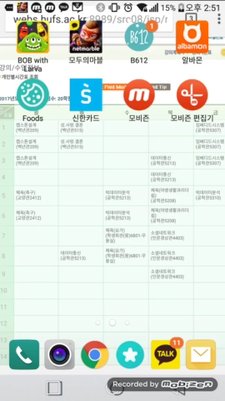
프로젝트 소개 및 개요
시나리오 및 기대효과
프로그램 흐름 및 구조
결론
동영상
시연
ETC
[ 동영상 시연 ]

Slide 37
프로젝트 소개 및 개요
시나리오 및 기대효과
프로그램 흐름 및 구조
결론
동영상
시연
ETC
[ ETC ]

Slide 38


프로젝트 소개 및 개요
시나리오 및 기대효과
프로그램 흐름 및 구조
결론
동영상
시연
ETC
역할분담
01
02
03
김찬협
김시원
Android
프로그램 모듈 구성
Facebook 연동로그인
공유, 그룹화
친구검색
테스팅
Server
Mysql DataBase 설계
Php 코드 작성
Android
프로그램 UI 구성
서버–클라이언트 간 파일 업로드
장소검색 기능
게시물 작성 기능
이미지 파일 Load에
대한 속도 개선화
GoogleMap 연동
이미지 크롭(편집)
테스팅

Slide 39



프로젝트 소개 및 개요
시나리오 및 기대효과
프로그램 흐름 및 구조
결론
동영상
시연
ETC
개발환경
01
02
Open소스로 구현 용이
많은 사람들이 이용할 수 있도록 타겟
Google Map 활용에 용이
03
서버-클라이언트 구조에 Middle Layer 역할을 하여 3Layer 구조 형성
클라이언트와 서버간 통신에 중간 단계를 이뤄 보안성 증가
MySql과 상호연동 용이
Tomcat에 비교하여 비교적 속도 빠름
서버에서 데이터 가공없이 질의의 처리만 함
무료 소프트웨어
데이터 사이의 관계를 표현하는데 적절
상업적 목적으로 사용될 경우 유료 Oracle보다 적절

Slide 40
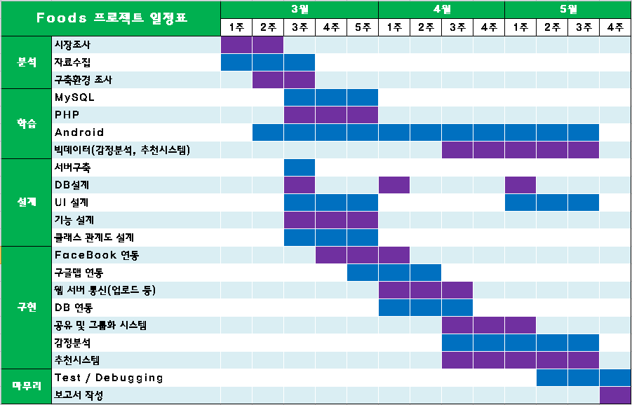
프로젝트 소개 및 개요
시나리오 및 기대효과
프로그램 흐름 및 구조
결론
동영상
시연
ETC
개발일정
01
02
03

Slide 41
감사합니다.
Q & A
201100089 김찬협 201200587 김시원

